Slide 1

স্বাগতম

Slide 2
পরিচিতি
শিক্ষক পরিচিতি
পাঠ পরিচিতি
নামঃঅমৃত লাল বিশ্বাস
সহকারী শিক্ষক(সা্মাজিক বিজ্ঞান)
দগরপুর আব্দুল গনি উচ্চ বিদ্যালয় মোবাইলঃ০১৭১২৯৪৯৭৬৩
শ্রেণীঃদশম
বিষয়ঃহিসাববিজ্ঞান
অধ্যায়ঃদশম
পাঠঃআর্থিক অবস্থার বিবরণী
সময়ঃ ৫০ মিনিট
তারিখঃ১৮/০৬/২০২৬

Slide 3
শিখনফল
এ অধ্যায়ে কিভাবে বিশদ আয় বিবরনী প্রস্তুত করতে হয় তা শিখব
কিভাবে মালিকানা স্বত্ব বিবরনী প্রস্তুত করতে হয় তা শিখব
কিভাবে আর্থিক অবস্থার বিবরনী প্রস্তুত করতে হয় তা শিখব

Slide 4
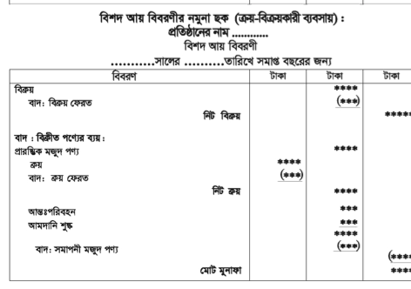
নিচের ছবিটি দেখ

Slide 5
বাড়ির কাজ
১।আর্থিক বিবরনীর ধাপ কয়টি?

Slide 6
ধন্যবাদ সবাইকে

